Slide 1
Государственное бюджетное дошкольное образовательное учреждение детский сад № 33 комбинированного вида
Петродворцового района Санкт‑Петербурга
Позднякова Виктория Владимировна,
Музыкальный руководитель
ДИДАКТИЧЕСКАЯ ПАНЕЛЬ «МУЗЫКАЛЬНЫЙ КАРНАВАЛ»
КАК СРЕДСТВО РАЗВИТИЯ КРЕАТИВНОСТИ РЕБЁНКА И ЕГО МУЗЫКАЛЬНЫХ СПОСОБНОСТЕЙ

Slide 2
РАЗВИТИЕ КРЕАТИВНОСТИ В МУЗЫКАЛЬНОЙ СРЕДЕ
Средства развития креативности
в музыкальной среде:
Музыкальная среда:
выразительное исполнение
практические упражнения
использование музыкально-дидактических игр с сенсорными заданиями
упражнения и определения по высоте музыкальных звуков, движения мелодии;
ознакомление с графическим изображением мелодической линии;
пение без сопровождения
упражнения в определении различных ритмических рисунков; ознакомление с графическим изображением ритма
упражнения в самостоятельном исполнении по слуху простейших мелодий на детских музыкальных инструментах
содержательно-насыщенна
трансформируема
полифункциональна
вариативна
доступна
безопасна
здоровьесберегающая
эстетично-привлекательная

Slide 3
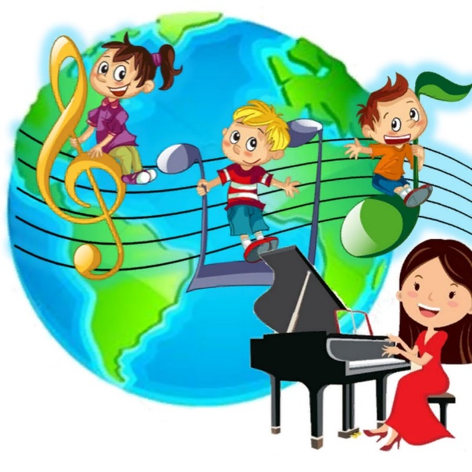
ЦЕЛЬ – создание условий для развития музыкальных навыков, способностей и креативности
ЗАДАЧИ
Закреплять знания детей о музыкальных инструментах
Развивать чувство ритма, звуковысотный, тембровый и динамический слух
Развивать инициативу, самостоятельность, эмоциональную отзывчивость на музыку
Создавать радостную атмосферу

Slide 4
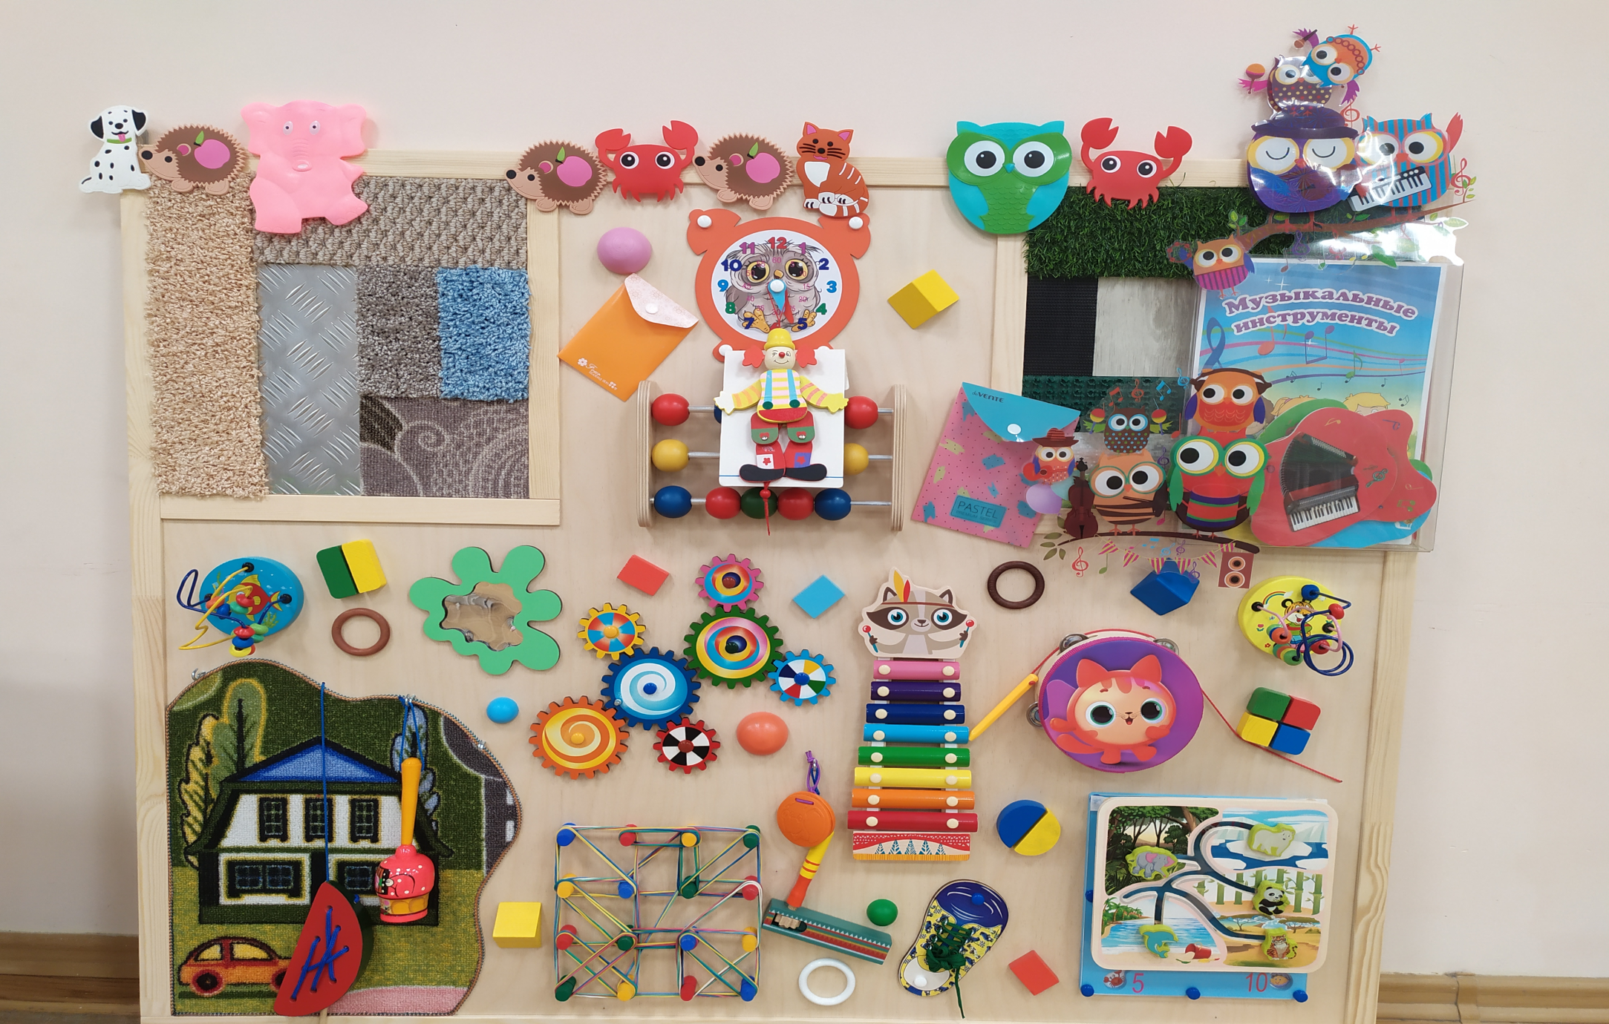
ДИДАКТИЧЕСКАЯ ПАНЕЛЬ
«МУЗЫКАЛЬНЫЙ КАРНАВАЛ»

Slide 5
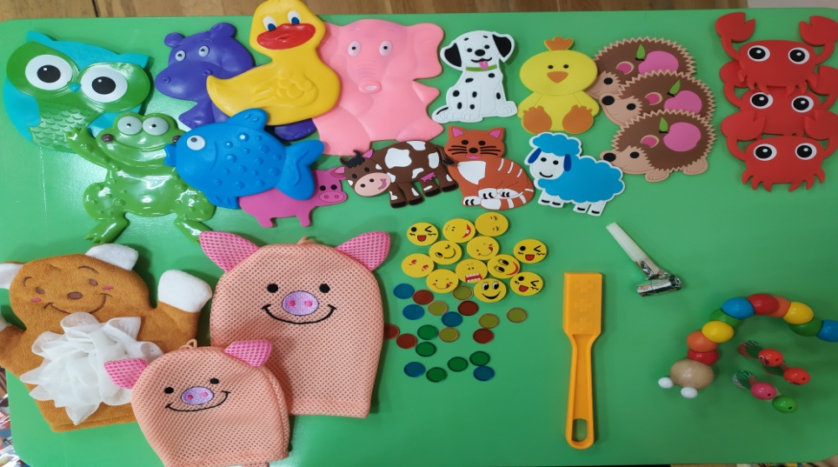
ДИДАКТИЧЕСКАЯ ПАНЕЛЬ
«Музыкальный карнавал»

Slide 6
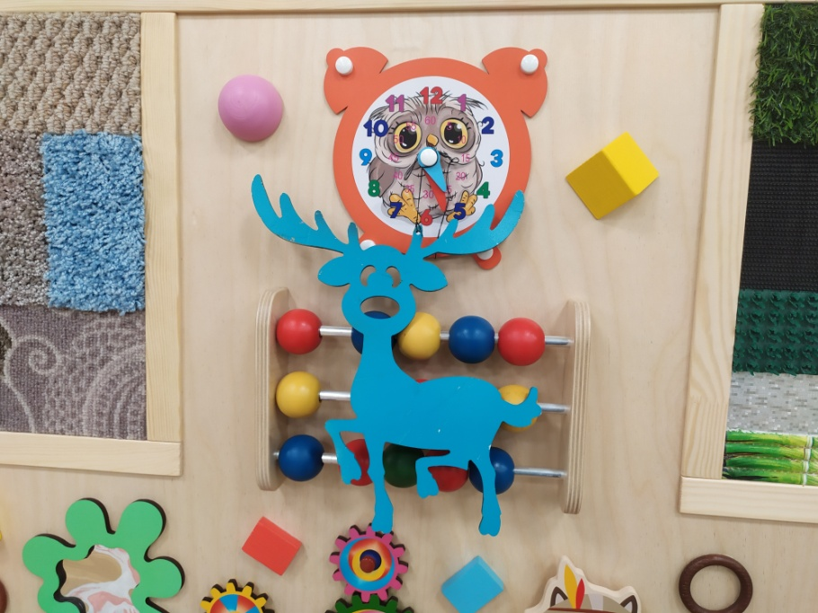
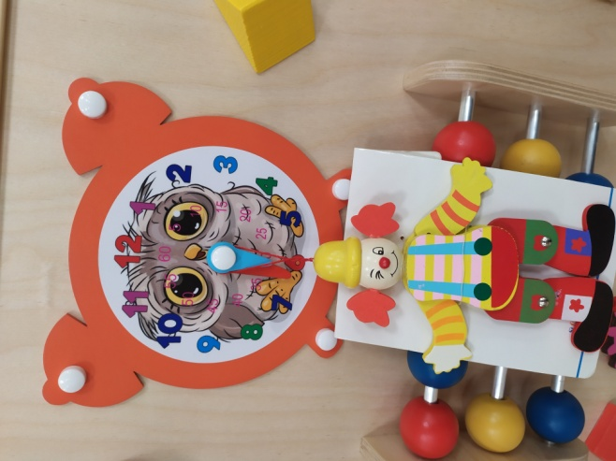
ВАРИАНТЫ ИГР С ДИДАКТИЧЕСКОЙ ПАНЕЛЬЮ
«МУЗЫКАЛЬНЫЙ КАРНАВАЛ»
ОБРАЗНЫЕ МУЗЫКАЛЬНЫЕ ИГРУШКИ
«ТАНЦУЮЩИЕ» ИГРУШКИ

Slide 7
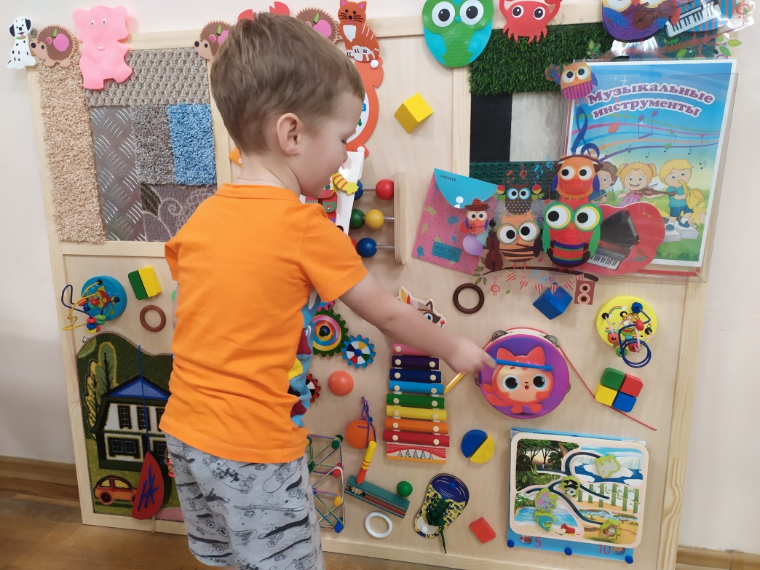
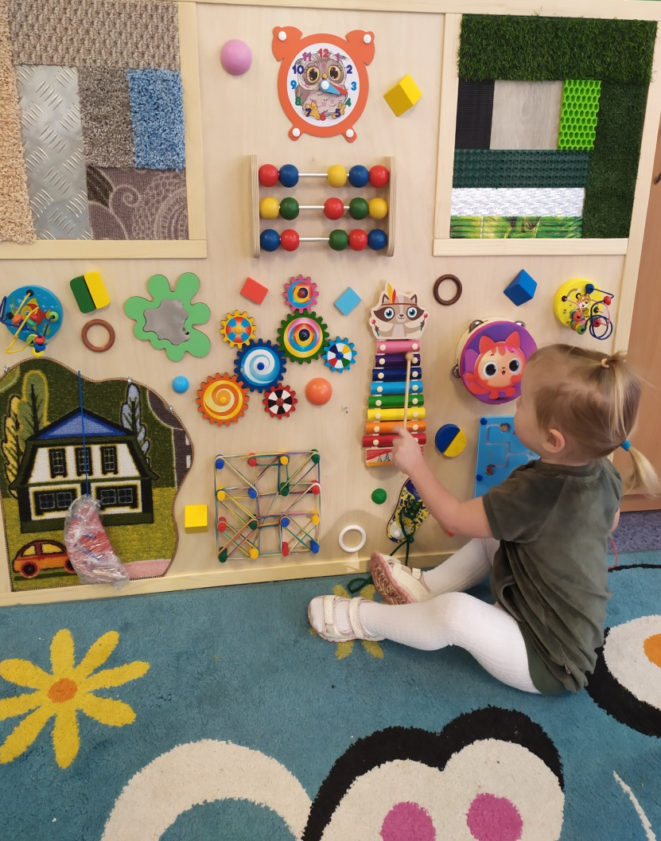
ОЗВУЧЕННЫЕ И НЕОЗВУЧЕННЫЕ
МУЗЫКАЛЬНЫЕ ИНСТРУМЕНТЫ

Slide 8
МУЗЫКАЛЬНЫЕ ИНСТРУМЕНТЫ
«НАЗОВИ ИНСТРУМЕНТ»
«МУЗЫКАЛЬНЫЙ ПАЗЛ»
«ПОКАЖИ»
«УГАДАЙ ИНСТРУМЕНТ»
«СОЧИНИ ПЕСЕНКУ»

Slide 9
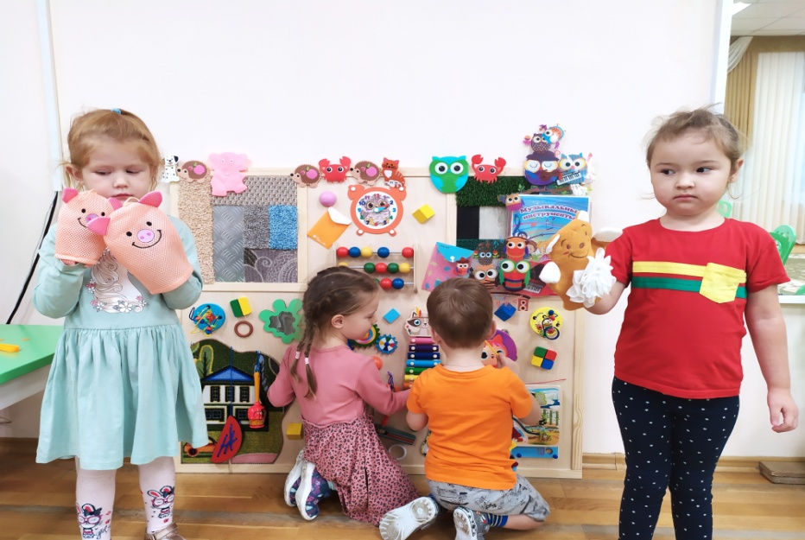
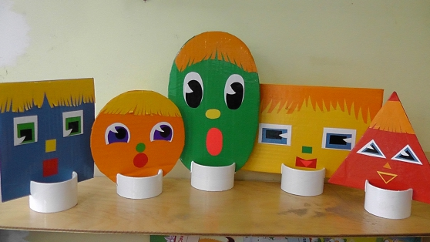
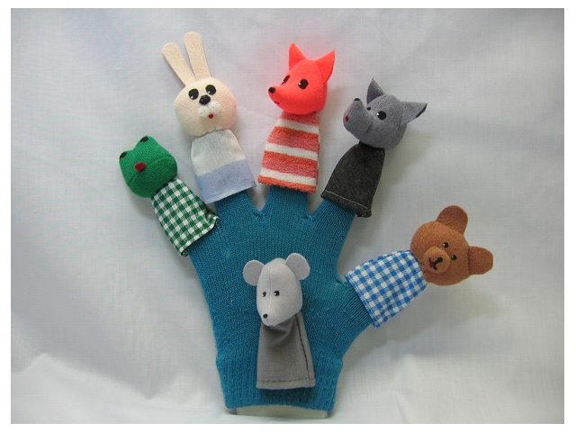
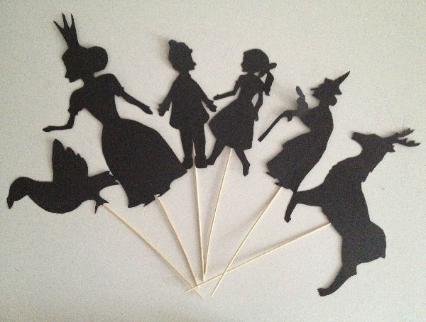
ВИДЫ ТЕАТРОВ

Slide 10
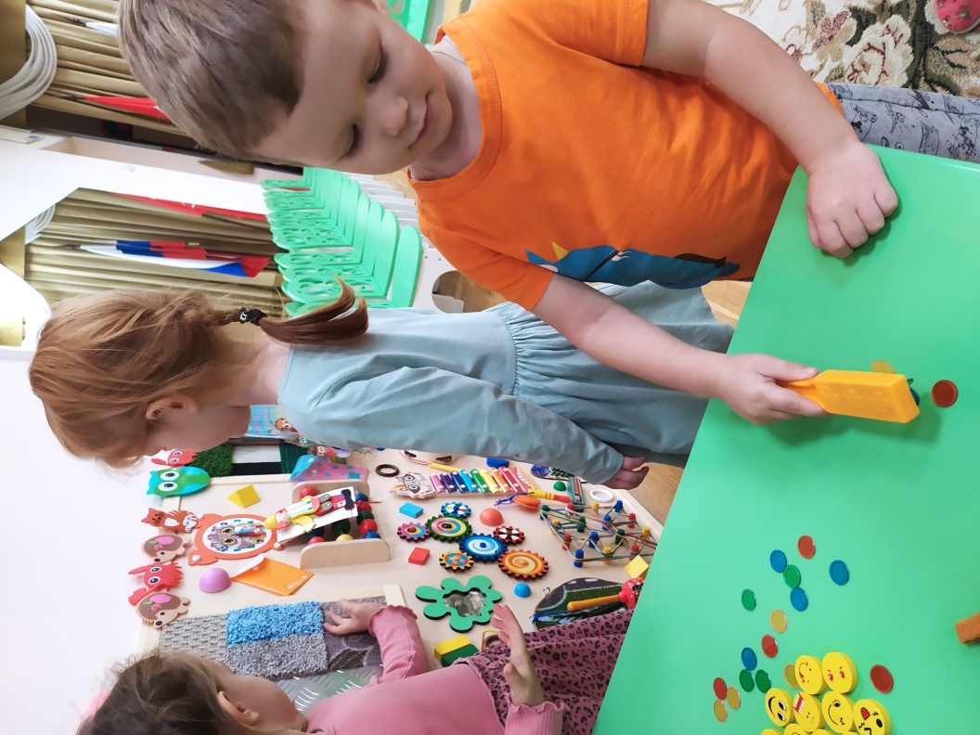
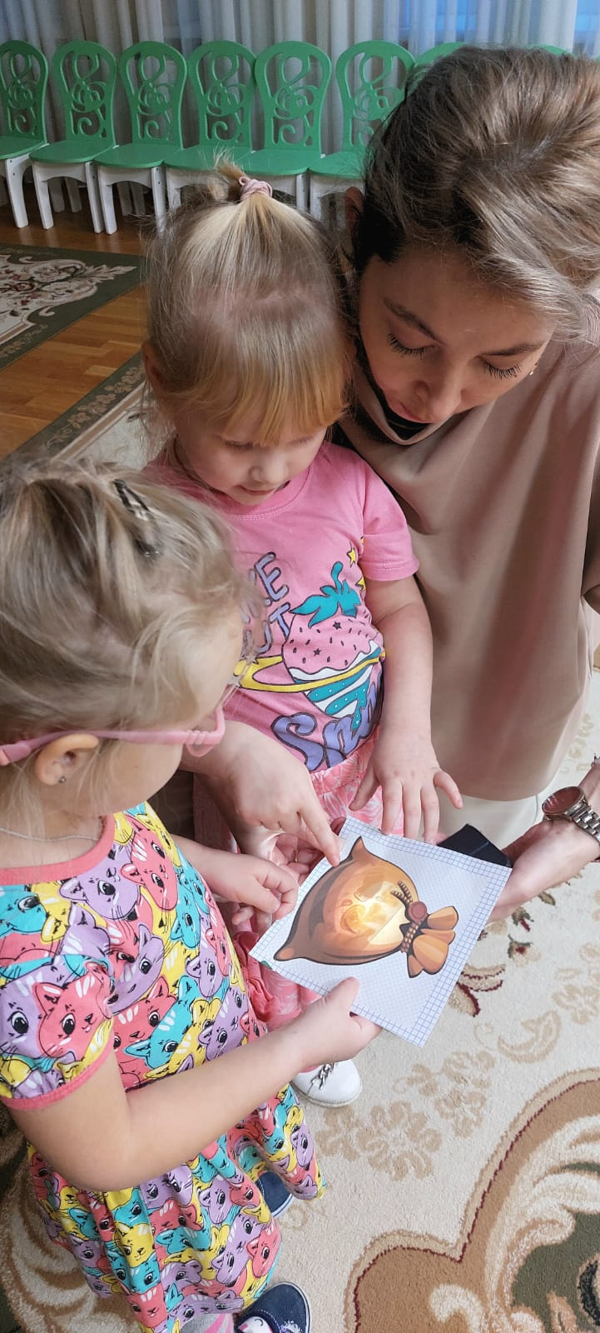
МУЗЫКАЛЬНО-ДИДАКТИЧЕСКИЕ ИГРЫ
НА РАЗВИТИЕ ВНИМАНИЯ
«ВОЛШЕБНЫЙ ЖЕЗЛ»
«УГАДАЙ ЧТО В МЕШКЕ»

Slide 11
ПОЮЩИЕ ДОРОЖКИ
«КОЛЁСИКИ»
«ПОЮЩАЯ КАПЕЛЬКА»
«ПОЮЩИЕ ДОРОЖКИ»

Slide 12
ПОЮЩИЕ ДОРОЖКИ
«ПОЮЩИЕ РЕЗИНКИ»
«ЗВУКОВЫЕ ДОРОЖКИ»

Slide 13
ИГРЫ НА РАЗВИТИЕ ДЫХАНИЯ
«ВЕТЕР»
«МОРЕ»
«ПАСТУШОК ДУДИТ В РОЖОК»

Slide 14
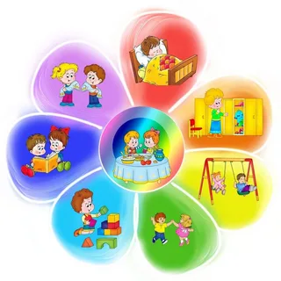
ДИДАКТИЧЕСКАЯ ПАНЕЛЬ
«МУЗЫКАЛЬНЫЙ КАРНАВАЛ»
Развивает музыкальные навыки
и способности
Стимулирует креативное и творческое мышление
Способствует эмоциональному развитию у детей
Формирует социальное взаимодействие
Побуждает интерес
к музыкальной деятельности
Обеспечивает
всестороннее развитие личности

